Slide 1
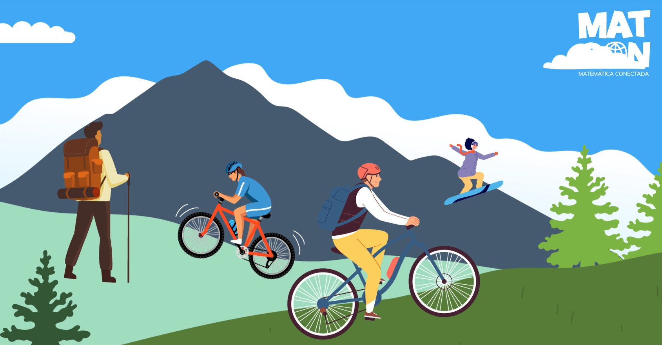
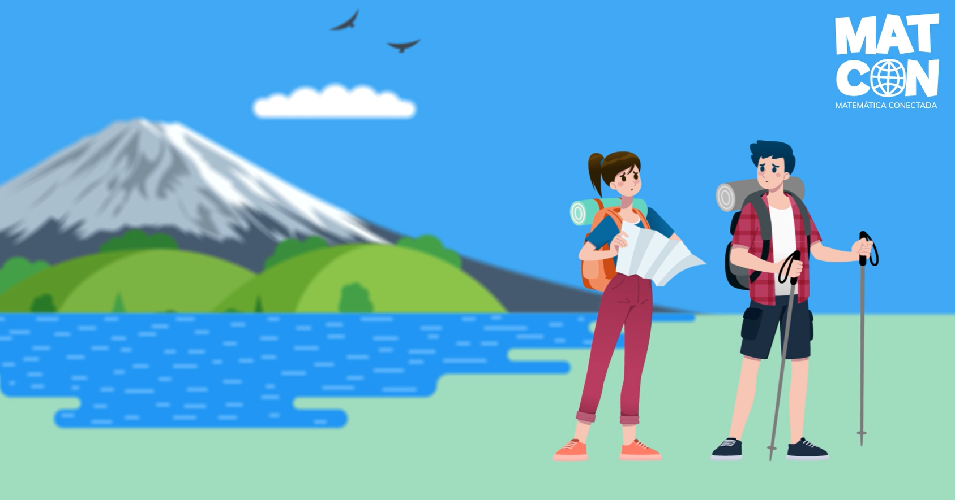
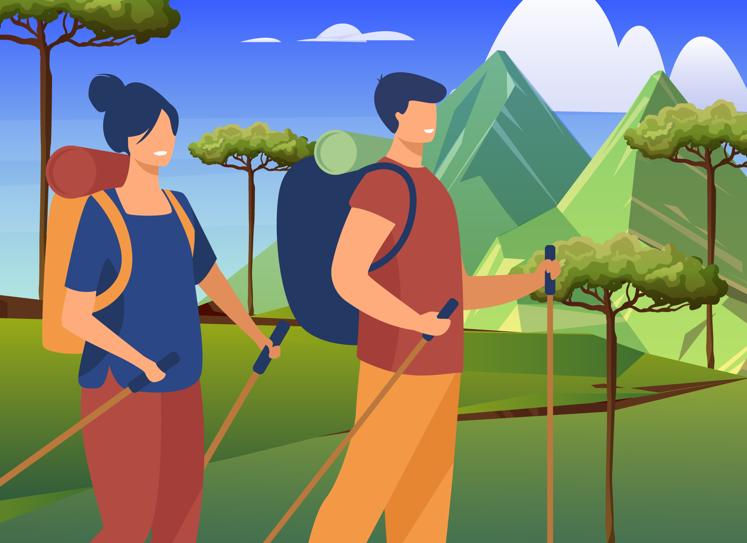
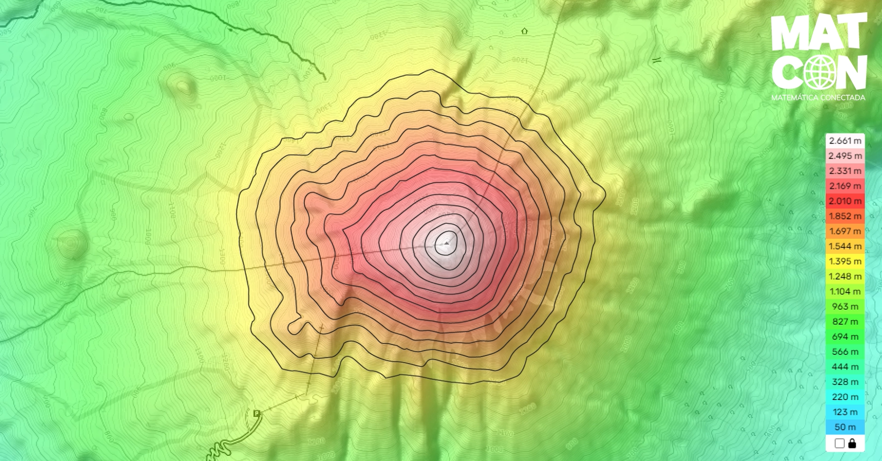
Ruta de trekking más conveniente

Slide 2
Notes:
¿Has practicado trekking, ciclismo o alguna actividad deportiva de montaña?
Tanto en estas actividades como en otras, como senderismo o esquí, es importante al planificar una ruta de montaña conocer el tipo de suelo, qué tan empinado es el terreno, sus desniveles, su altitud, entre otros aspectos.

Slide 3
Notes:
Una manera de obtener esta información es a través de la interpretación de mapas.
Un mapa es una representación en dos dimensiones de la realidad tridimensional.

Slide 4
Notes:
Por ejemplo, esta imagen es una representación plana de un volcán en la que se utiliza una escala de colores para indicar diferentes alturas sobre el nivel del mar. En este caso, la zona en amarillo se encuentra a unos 1.400 metros de altura sobre el nivel del mar, aproximadamente. Si observamos el mapa con más detalle, se pueden identificar líneas curvas grises. Cada una de ellas corresponde a un conjunto de puntos que se encuentran a una misma altitud en el relieve. Es decir, si una persona caminara sobre una de estas líneas, se mantendría siempre a la misma altura en la montaña.
Estas curvas son conocidas como “curvas de nivel”.

Slide 5
Notes:
Por ejemplo, la “curva de nivel” destacada, indica que en esos lugares de la montaña, la altura es de 2.000 metros sobre el nivel del mar, aproximadamente.

